Slide 1
Hadoop Eco System
‘Spark’
20174627 김혜진

Slide 2


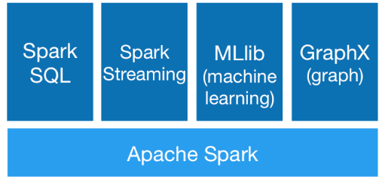
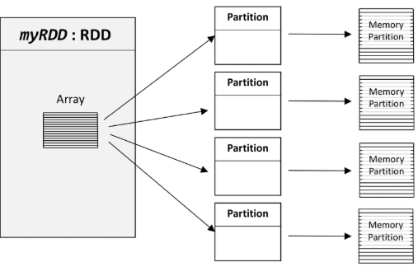


CONTENTS
01.
Apache Spark란?
02.
Apache Spark 특징
03.
Apache Spark 환경
04.
Apache Spark RDD
05.
Apache Spark 적용 사례

Slide 3
Apache Spark 란?

Slide 4
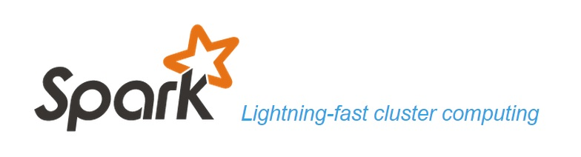
Apache Spark 란?
Apache Spark는 인-메모리 기반 통합 컴퓨팅 엔진이며, 빅데이터 클러스터 환경에서 데이터를 병렬 처리 할 수 있는 오픈소스 소프트웨어이고 가장 활발하게 개발되고 있다.
스파크는 암시적 데이터 병렬성과 장애 허용과 더불어 완전한 클러스터를 프로그래밍하기 위한 인터페이스를 제공한다.
스파크는 동일한 데이터에 대한 변환 처리가 연속으로 이루어지는 경우와 머신러닝 처럼 결과셋을 여러 번 반복해 처리하는 경우에 적합하다.
지연이 작게 동작하는 특성을 이용해 스트림처리를 할 수 도 있다.
스파크 코어는 데이터소스로 HDFS(Hadoop Distributed File System) 뿐만 아니라 Hive, HBase, PostgreSQL, MySQL, CSV 파일 등도 처리할 수 있다.

Slide 5
Apache Spark 특징

Slide 6
Apache Spark 특징
Spark는 특정한 데이터셋에 대하여 반복 처리와
연속적으로 이루어지는 변환 처리를 고속화 할 목적으로 개발되었다.
시행착오에 적합한 환경 제공
서로 다른 처리를 통합해 이용할 수 있는 환경
반복 처리 + 연속으로 이루어지는 변환 처리의 고속화

Slide 7
Apache Spark 환경

Slide 8
Apache Spark 환경
Apache Spark는 다양한 컴포넌트와 라이브러리를 지원하는데,
코어 프로그래밍에서부터 SQL을 지원하는 Spark SQL,
실시간 데이터 처리를 지원하는 Spark Streaming,
여러 머신러닝 기법을 지원하는 Spark MLlib 등 넓은 범위의 라이브러리를 지원한다.

Slide 9
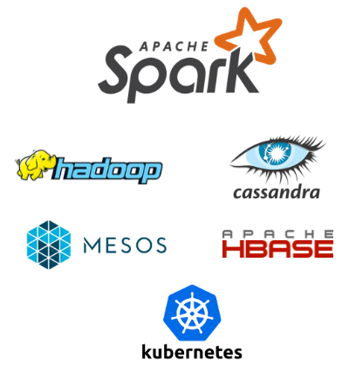
Apache Spark 환경
또한, Apache Spark는 데이터 연결에 대해 다양하게 사용 할 수 있는데,
빅데이터 기술의 시발점이 되었던 Hadoop,
NoSQL Database인 HBase&Cassandra,
클라우드 환경과 클러스터 관리를 위한 Mesos 등 각각 구성 환경에 따라 구축 할 수 있도록 지원한다.

Slide 10
Apache Spark 환경
Apache Spark은 Scala 기반으로 개발되어 있는데 Scala 뿐만 아니라, Spark 언어 API를 이용하여 데이터 분석에 가장 많이 사용되고 있는 언어인 R, Python, SQL을 사용하여 Spark를 실행 할 수 있다.
이는 Spark가 데이터 분석가, 데이터 엔지니어, 데이터 사이언티스트, 프로그래밍 개발자 등 모두에게 확장 가능하고 유연한 환경을 제공함을 알 수 있다.
그리고, 언어별 성능은 Spark 버전이 상향 되면서 상당 부분 개선되어 사용함에 용이해졌다.

Slide 11




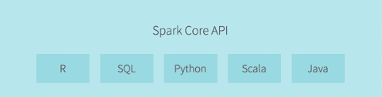
Apache Spark 환경 – Spark Core
스파크 잡과 다른 스파크 컴포넌트에 필요한 기본 기능을 제공
공유 변수와 누적 변수를 사용해 컴퓨팅 노드 간 정보를 공유
네트워킹, 보안, 스케쥴링 및 데이터 셔플링(shuffling) 등 기본 기능을 제공

Slide 12
Apache Spark 환경 – Spark SQL
스파크와 하이브 SQL이 지원하는 SQL 을 사용해 대규모 분산 정형 데이터를 다룰 수 있다.
JSON 파일, Parquet 파일, RDB 테이블, 하이브 테이블 등 다양한 정형 데이터를 읽고 쓸 수 있다.
DataFraem 과 Dataset 에 적용된 연산을 일정 시점에 RDD 연산으로 변환해 일반 스파크 잡으로 실행 한다.

Slide 13
Apache Spark 환경 – Spark Streaming
실시간 스트리밍 데이터를 처리하는 프레임워크 이다.
HDFS, 아파치 카프카(Kafka), 아파치 플럼(Flume), 트위터, ZeroMQ 와 더불어 커스텀 리소스도 사용할 수 있다.
다른 스파크 컴포넌트와 함께 사용할 수 있어 실시간 데이터 처리를 머신 러닝 작업, SQL 작업, 그래프 연산 등을 통합할 수 있다.

Slide 14
Apache Spark 환경 – Spark MLlib
머신 러닝 알고리즘 라이브러리 이다.
RDD 또는 DataFrame 의 데이터셋을 변환하는 머신 러닝 모델을 구현할 수 있다.

Slide 15
Apache Spark 환경 – Spark GraphX
그래프는 정점과 두 정점을 잇는 간선으로 구성된 데이터 구조이다.
그래프 RDD(EdgeRDD 및 VertexRDD) 형태의 그래프 구조를 만들 수 있는 기능을 제공한다.

Slide 16
Apache Spark RDD

Slide 17
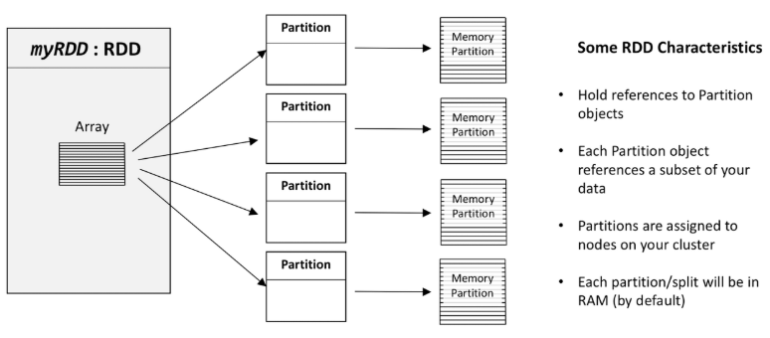
Apache Spark RDD
Apache Spark의 기본 데이터 구조는
탄력적 분산 데이터셋 이라는 RDD(Resilient Distributed Dataset)로 구성되어 있다.
이는 Spark의 핵심 개념인 분산, 내고장성, 인메모리 등을 완벽하게 지원한다.
RDD를 다시 말해, 불변성의 병렬 처리가 가능한 파티션 레코드라 부를 수 있다.

Slide 18
Apache Spark 적용 사례

Slide 19
Apache Spark 적용 사례 - 업무처리
엔터프라이즈 시스템에 등장하는 업무처리 중에는
대량의 데이터로부터 특정 컬럼이나 조건에 맞는 레코드만 추출하고,
해당 레코드를 반복해서 변환 처리한 뒤 최종 집계하는 처리가 있다.
이런 업무처리를 구현하는 데 스파크가 적합한 경우가 있는데,
반복해서 실행되는 처리가 메모리 용량을 넘지 않는 경우가 그에 해당한다.
처리할 데이터 크기가 클러스터의 메모리 총량을 넘지 않고 반복처리하는 경우 특히 위력을 발휘한다.

Slide 20
Apache Spark 적용 사례 - 스트림처리
비디오를 스트리밍할 때 출력되는 로그 해석에
스파크 스트리밍을 활용할 뿐만 아니라 배치 처리도 이용하고 있다.
Ooyala 사가 이용하는 스파크는 동작 기반으로 YARN을 채용했는데,
다음과 같은 점을 어필하고 있다.
클러스터의 리소스 관리가 가능하다.
처리 계통의 업그레이드가 용이하다.
하둡클러스터와는 다른 독자적인 스파크 전용 클러스터를 구축/운용할 필요가 없다.

Slide 21
Thank U

